Slide 1

La Filosofía de la educación de San Agustín de Hipona
por: Roberto Juan Katayama Omura
Universidad peruana de ciencias aplicadas

Slide 2
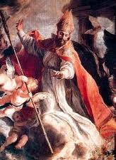
Datos biográficos
San Agustín de Hipona (354-430 d.C.), hijo de santa Mónica y un romano pagano.
Es considerado un Padre de la Iglesia y el más eximio representante de la “Patrística”.
Fundamentó racionalmente las creencias cristianas en la filosofía platónica

Slide 3
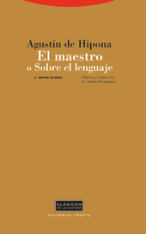
Datos biográficos
Estuvo inmerso en polémicas de tipo religioso con doctrinas heréticas como el maniqueísmo (del cual fue seguidor en su juventud).
Así como en polémicas filosóficas como la que tuvo contra los miembros escépticos de la Academia Nueva.
Entre sus principales obras destacan:
  Confesiones
  La ciudad de Dios
Sobre Teoría de la educación tiene una obra titulada “El Maestro”

Slide 4
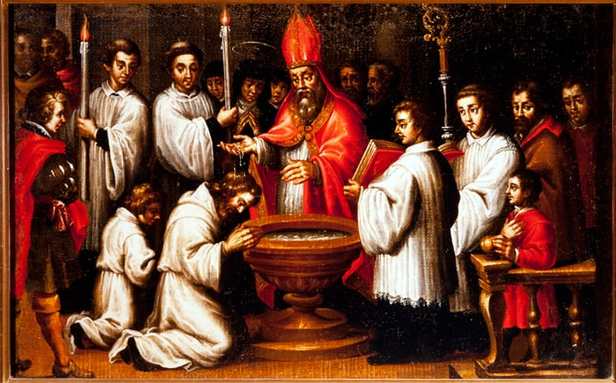
I. Papel del lenguaje en la educación
El diálogo “De Magistro” (El Maestro) es una obra filosófica que, imitando en lo formal los Diálogos de Platón (428/427-347 A.C.).
Tiene como protagonistas a Agustín y a su hijo Adeodato.

Slide 5
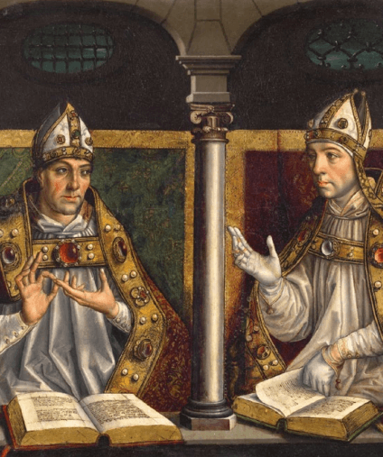
I. Papel del lenguaje en la educación
El diálogo abre con una pregunta de Agustín a Adeodato y la respuesta :de éste
  “Agustín.- ¿Qué te parece que pretendemos al hablar?
  Adeodato.- Por lo que ahora se me alcanza, o enseñar o aprender.” (p. 1)
Así se pone en evidencia el papel que
desempeña el lenguaje y, su uso para
la explicación, como instrumento para
enseñar o aprender.

Slide 6
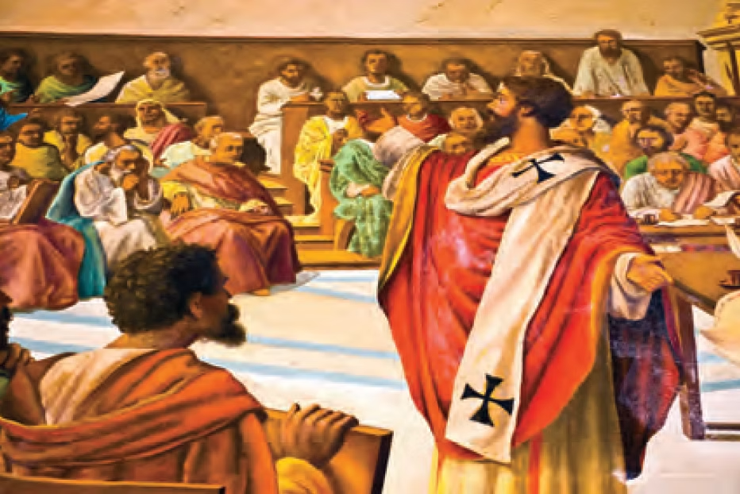
II. El acto de educar como reminiscencia o recuerdo
Inmediatamente establecido el papel instrumental del lenguaje en el proceso educativo, San Agustín, debido a su fuerte influencia platónica, sostendrá que in stricto sensu que no hay ni enseñanza ni aprendizaje como comúnmente lo entendemos sino sólo recuerdo:

Slide 7
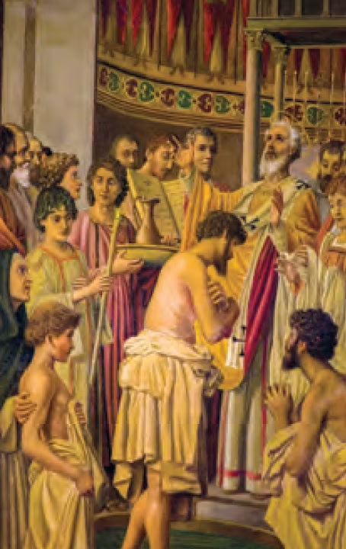
II. El acto de educar como reminiscencia o recuerdo
“Agustín.- Yo pienso que hay cierto modo de enseñar mediante el recuerdo, modo ciertamente importante, como lo mostrará esta nuestra conversación” (1)
Esta tesis de San Agustín es opuesta al sentido común, que considera que el lenguaje enseña en tanto y en cuanto muestra y significa. Por ello en este diálogo se pasa inmediatamente a estudiar la naturaleza del lenguaje.

Slide 8
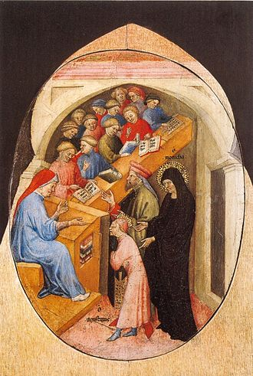
III. Naturaleza del lenguaje
Sostiene que el lenguaje es un instrumento de comunicación compuesto de:
  Signo
  Significado
  Referencia

Slide 9

III. Naturaleza del lenguaje
A pesar de lo anterior, San Agustín argumenta que pueden haber signos con significados pero sin referencia.
Ello lo lleva a sostener que más importante que el signo o el significado es la referencia:

Slide 10

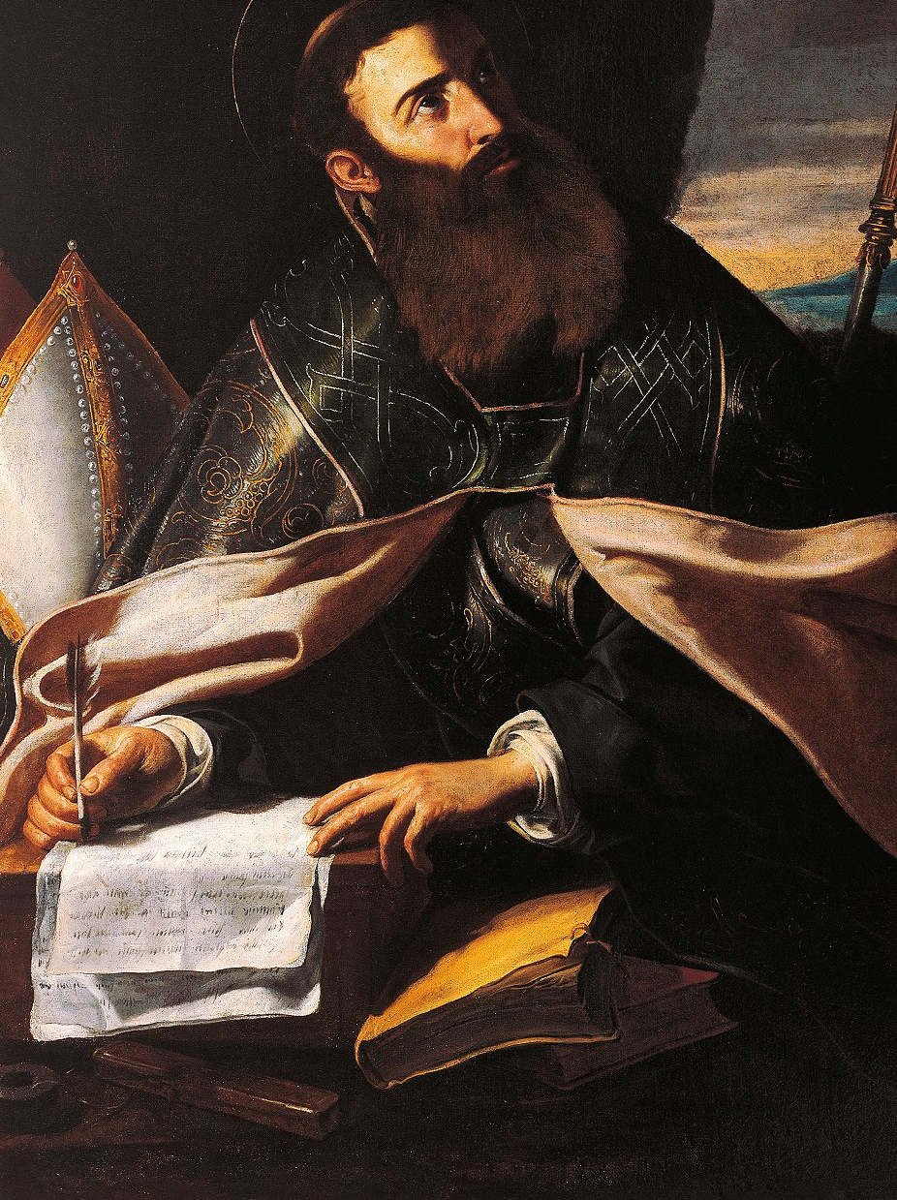
III. Naturaleza del lenguaje
“Hasta aquí han tenido valor las palabras. Aun concediéndoles mucho, nos incitan solamente a buscar los objetos, pero no los muestran para hacérnoslo conocer.
Quien me enseña algo es el que representa a mis ojos, o a cualquier otro sentido del cuerpo, o también la inteligencia, lo que quiero conocer.” (25)

Slide 11

IV. La doctrina cristiana como el verdadero conocimiento
Ya que las palabras no proporcionan conocimiento, ¿dónde está éste?
San Agustín responde que en nuestro interior; se conoce consultado interiormente la verdad que reina en la mente.

Slide 12

IV. La doctrina cristiana como lo verdadero
Dios, a través de Cristo, revela la verdad al alma que posea el ansia de saber y la voluntad apropiada para ello.
A este proceso se le conoce como “iluminación”

Slide 13
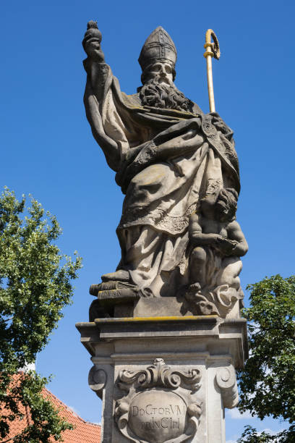
APORTES A LA EDUCACIÓN
Enfatiza la relevancia del papel del lenguaje en el proceso de enseñanza y aprendizaje.
Se aprende en el lenguaje y desde el lenguaje pero el saber trasciende al lenguaje.
El maestro es sólo un guía en el aprendizaje el cual requiere voluntad y fuerza interior por parte del alumno.

Slide 14
Referencias:
Agustín de Hipona. (2025). Confesiones. México, Editorial Porrúa.
__________________. (2023). La ciudad de Dios. México, Editorial Porrúa.
__________________. (2014). El maestro. Buenos Aires, Ediciones Colihue.
Collantes, R. D. (2023). Enseñanzas de San Agustín de Hipona para la labor docente: Virtud, ciencia y caridad. Revista Contacto, 3(2), 167-175. en: https://revistas.up.ac.pa/index.php/contacto/article/view/4488
Durán, A. D. J. G., & Sarmiento, D. F. M. Pedagogía de la intimidad: una respuesta agustiniana a los desafíos de la educación en el mundo actual. El sentido de la vida humana, 104. en: https://d1wqtxts1xzle7.cloudfront.net/123221643/Sentido_de_la_vida._Entre_teologia_y_antropologia_Barragan_Moreno_Romero-libre.pdf?1749574851=&response-content
Granados Valdez, Juan. La actualidad de la pedagogía de San Agustín: Revista Reflexiones Marginales. Número 56. en: https://revista.reflexionesmarginales.com/la-actualidad-de-la-pedagogia-de-san-agustin/

